Slide 1
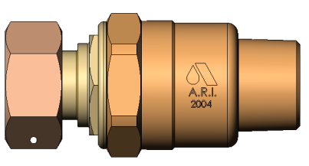
Къде отива водата?*
Винаги се чудя, къде отива всичката в ежедневието. По-голямата част от нея отива в тоалетната. Изненадващото е, че много малка част от нея се използва за питейни нужди. Тази статистика обаче не отчитат използването на водата на открито.
1) Тоалетни 26% 5) Течове 14%
2) Перални 21% 6) Вани 2%
3) Душ 17% 7) Миални машини 2%
4) Кранове 16% 8) Други 2%
* Американската асоциация за изследване на водните ресурси
סגור

Slide 2
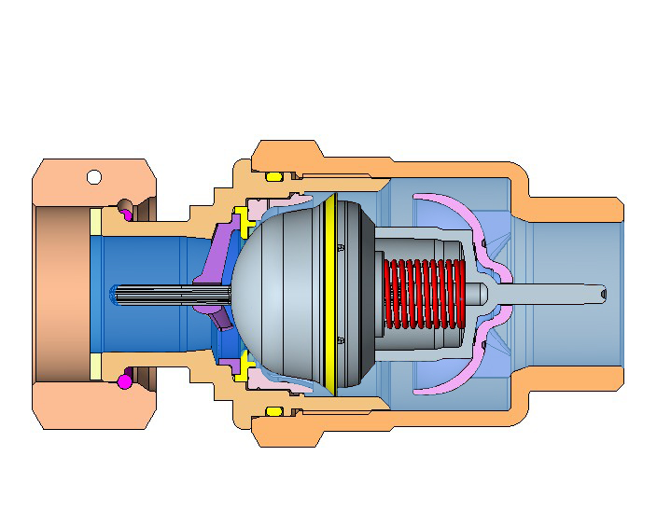
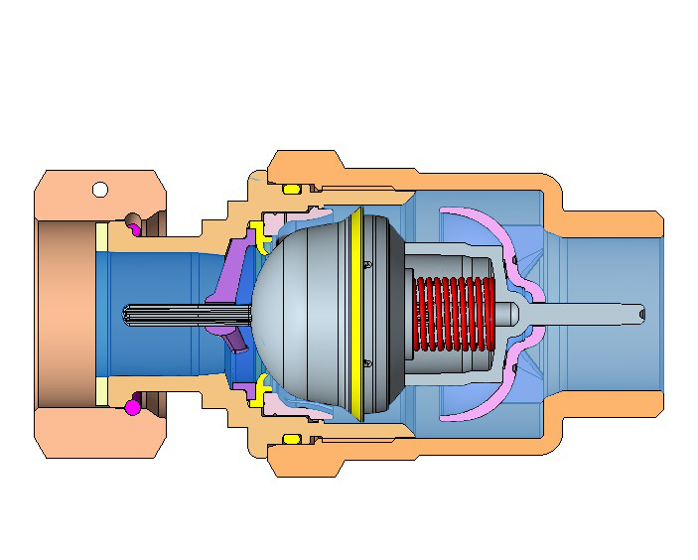
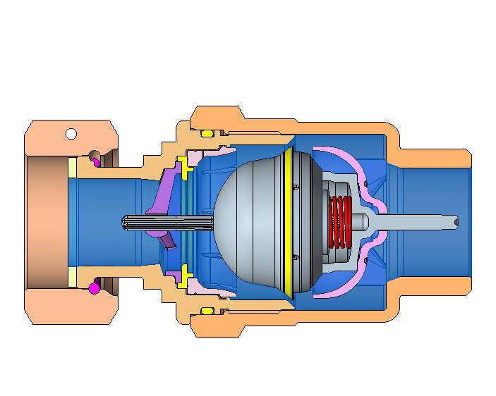
Цикъл на работа на UFR
UFR затворен
UFR все още затворен
UFR отново затворен
UFR отворен

Slide 3
UFR – Принцип на действие
UFR започва да работи при много ниски скорости на потока и създава импулси, така че водомерът да може да измерва.
Поради промяната в режима на водния поток към импулси, на UFR позволява водомерът да измерва и ниските скорости на потока.

Slide 4
UFR – Затворен клапан

Slide 5
Затворен клапан

Slide 6
UFR – Отворен клапан

Slide 7
Отворен клапан

Slide 8
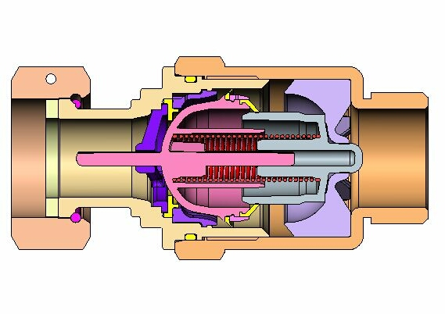
Размери
3/4” BSP
3/4” BSP
Dia 37 mm
77 mm

Slide 9
Какво става със замърсяването?
В района на диафрагмата
В района на буталото

Slide 10
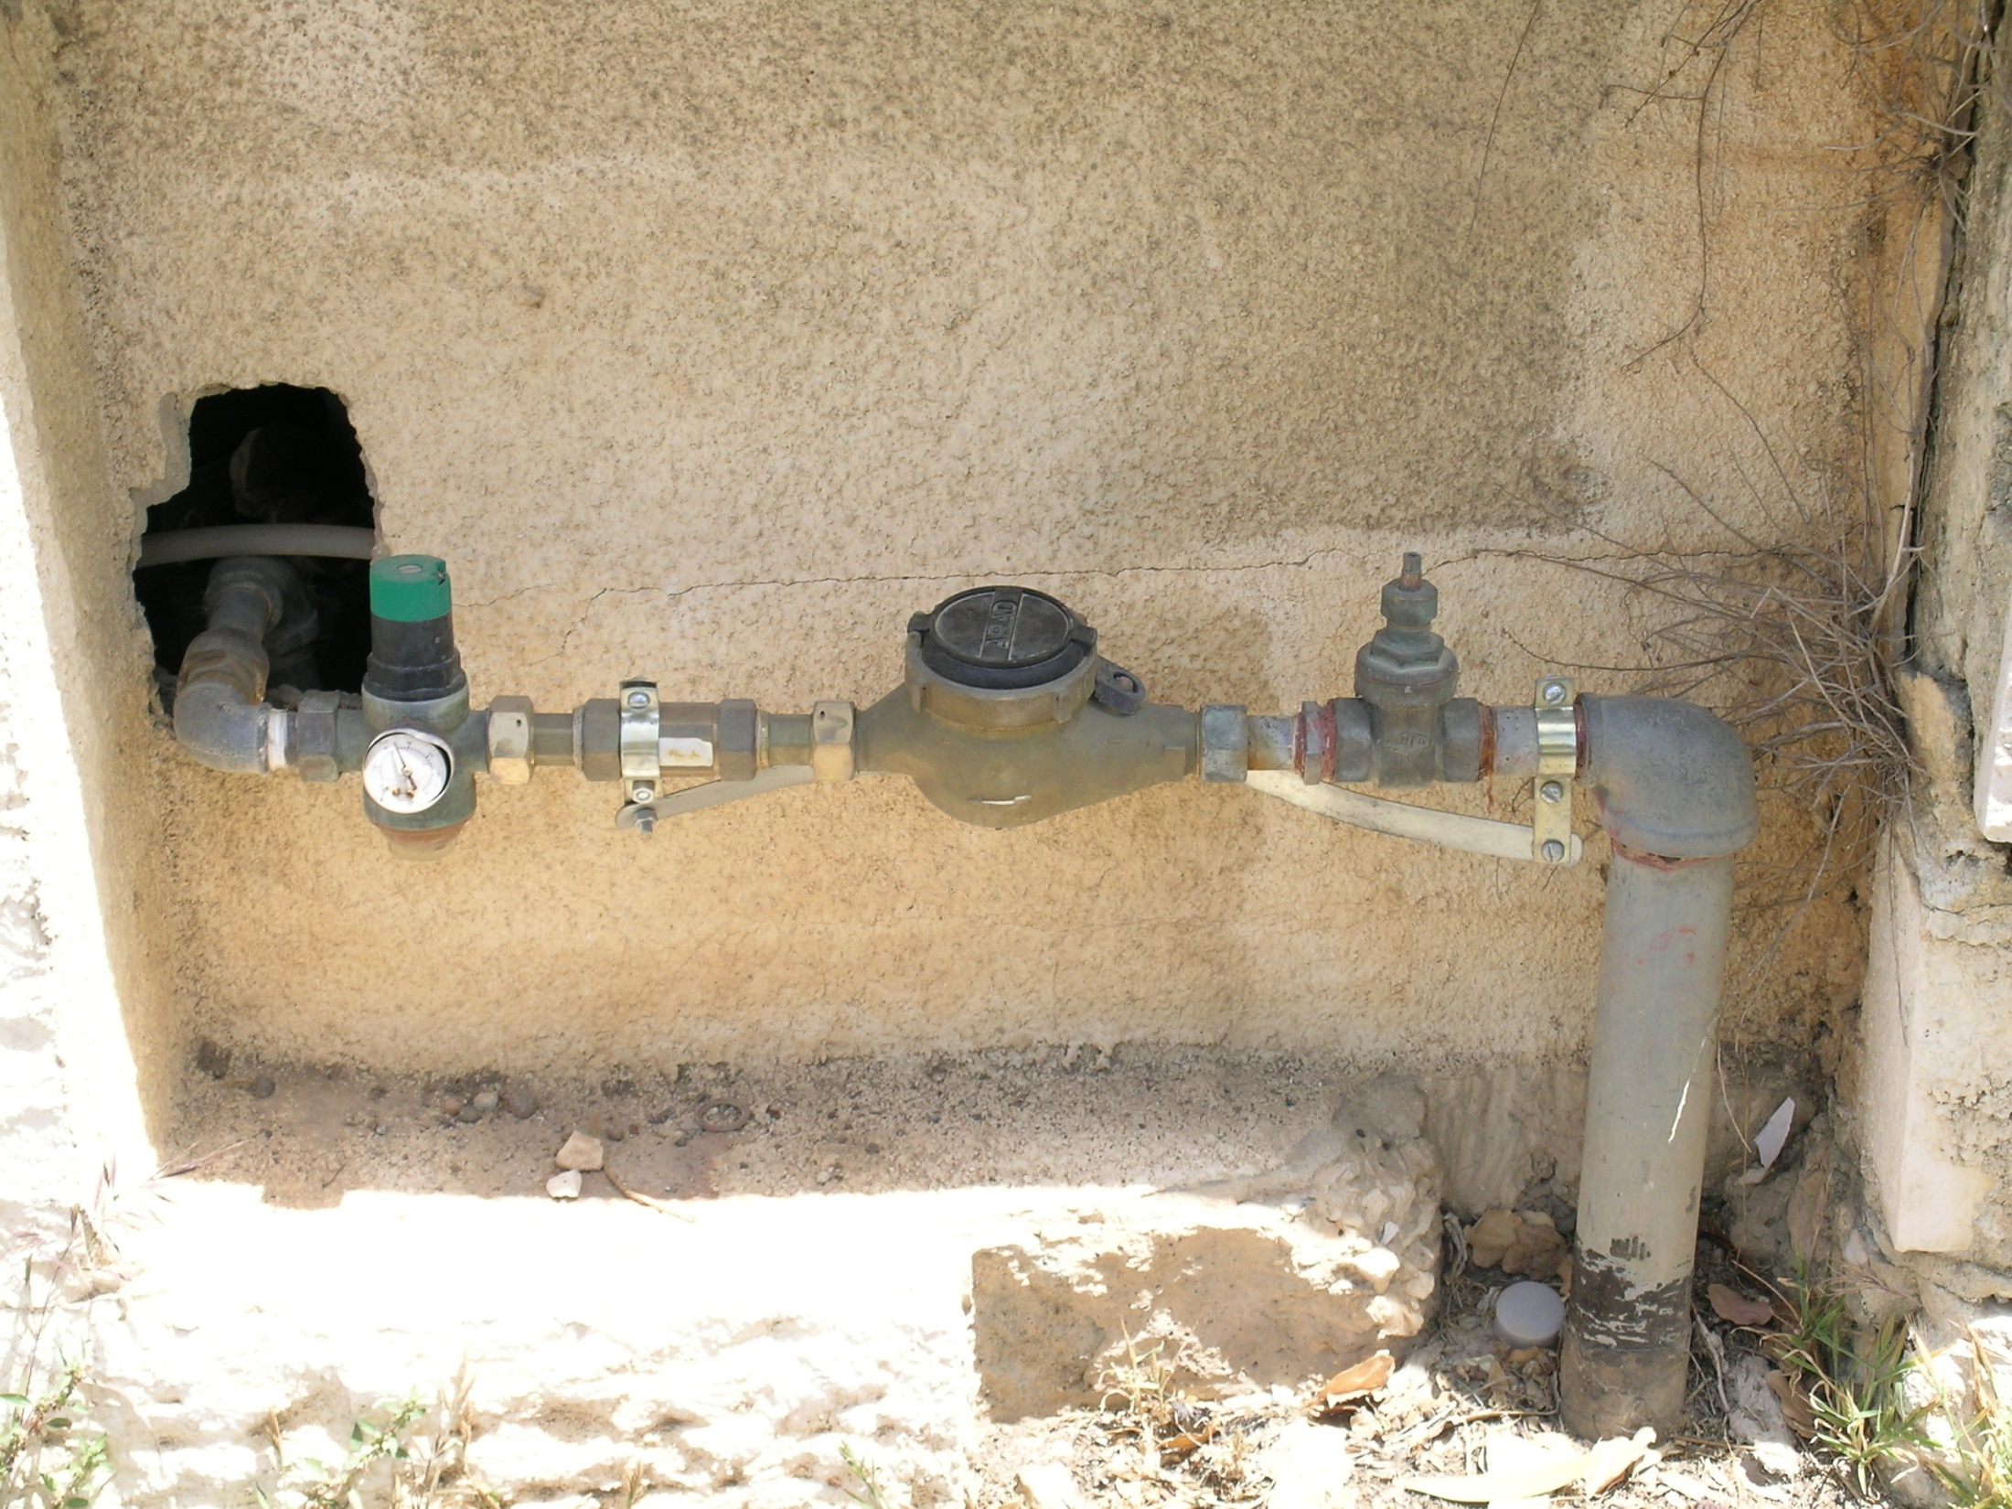
UFR в близост до главен водомер

Slide 11
Експериментите в чужбина установяват, че ефектът от UFR клапите се изразява в увеличение на отчетените водни количества от 4.67% до 9.15%.
Изследванията у нас в 11 къщи от град Кърджали , за периода май-септември 2012 година, показват средно увеличение на отчетените водни количества с 5.7%.

Slide 12
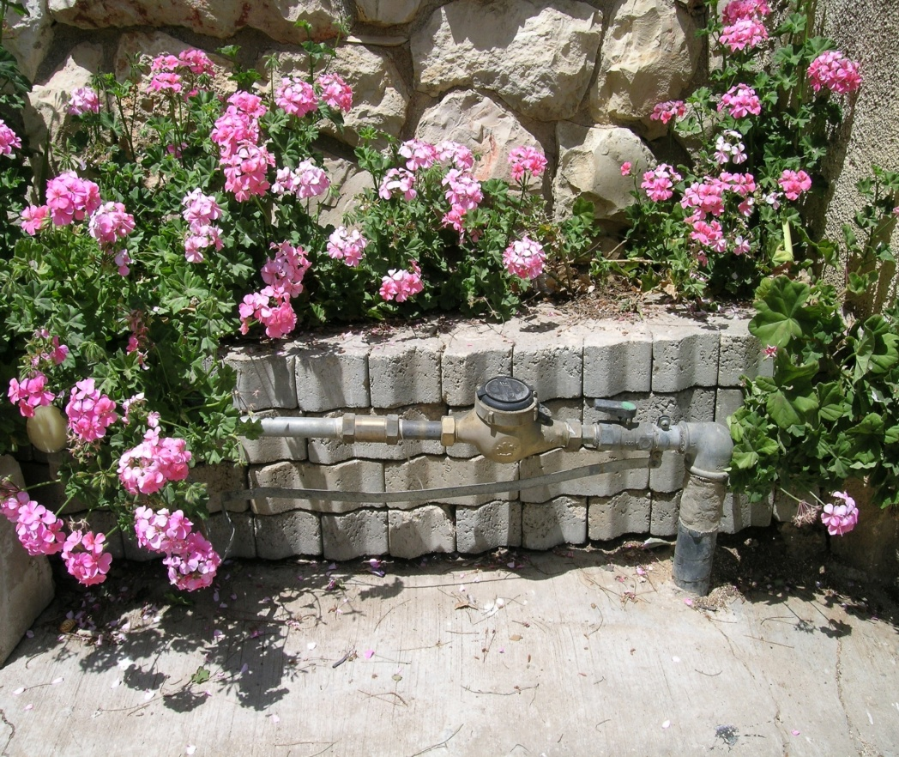
UFR клапата може да замени възвратния клапан след водомера монтиран съгласно Наредба № 4

Slide 13
Срокът за възстановяване на инвестицията за 1 UFR клапан-редуктор DN 20 мм е средно 2.7 години.

